Slide 1
LIFE CYCLE ASSESSMENT DI PRODOTTI CERAMICI: IL CASO EMILCERAMICA S.P.A.
Università degli Studi di Modena e Reggio Emilia
Laurea Magistrale in Ingegneria Gestionale
Candidato: Marco Manicardi
Relatori: prof. Monia Montorsi
prof. Anna Maria Ferrari
Correlatori:
ing. Paolo Neri ing. Marco Rubbiani
Notes:
La seguente presentazione si articolerà nelle seguenti fasi:
descrizione del processo produttivo di Emilceramica S.p.A.;
obiettivo dello studio dell’analisi ambientale;
unità funzionale adottata;
confini del sistema considerati;
qualità dei dati: primari e secondari;
descrizione del software impiegato e metodologia utilizzata per l’analisi;
analisi d’inventario;
descrizione dei risultati ottenuti con i metodi IMPACT 2002 modificato e ReCiPe endpoint;
confronto dell’impatto ambientale dei tre articoli studiati;
analisi dei costi esterni.

Slide 2
FLOW-CHART PROCESSO PRODUTTIVO
Notes:
Si riporta il ciclo produttivo di Emilceramica S.p.A. che differisce fortemente per i tre articoli considerati.
I rettangoli azzurri contengono le lavorazioni che si svolgono nello stabilimento di Solignano, mentre in giallo sono descritte quelle che avvengono a Fiorano; nello specifico, a Solignano avviene la macinazione delle materie prime e l’atomizzazione di alcuni articoli e tale sito ha la peculiarità di possedere un cogeneratore per la generazione congiunta di calore ed elettricità.
Sono stati creati un totale di 10 macro-processi, volti a descrivere l’intero ciclo di vita della piastrella:
macinazione materie prime;
macinazione smalti;
atomizzazione;
ciclo parziale, che si compone di: pressatura, essiccazione, smaltatura, cottura e stoccaggio finale;
terze lavorazioni, rappresentate dalle operazioni di taglio e rettifica;
stoccaggio finale;
distribuzione;
messa in opera e manutenzione straordinaria;
Manutenzione ordinaria;
fine vita.
Tutti questi processi sono stati ulteriormente dettagliati nella fase di inventario.

Slide 3
OBIETTIVO STUDIO, UNITA’ FUNZIONALE E CONFINI DEL SISTEMA
Obiettivo dello studio è la valutazione ambientale del danno dovuto alla produzione di tre tipologie di prodotti ceramici.
L’Unità Funzionale scelta è 1 m² di piastrella finita e ad essa verranno riferiti tutti i processi creati.
I confini del sistema vanno dalla culla alla tomba, ossia dall’estrazione delle materie prime adoperate all’interno dei diversi processi, sino al fine vita delle stesse piastrelle dopo 50 anni di utilizzo.
Notes:
Obiettivo dello studio è la valutazione ambientale del danno dovuto alla produzione di tre tipologie di prodotti ceramici.
L’Unità Funzionale scelta è 1 m² di piastrella finita e ad essa verranno riferiti tutti i processi creati.
I confini del sistema vanno dalla culla alla tomba, ossia dall’estrazione delle materie prime adoperate all’interno dei diversi processi, sino al fine vita delle stesse piastrelle dopo 50 anni di utilizzo.

Slide 4
QUALITA’ DEI DATI E SOFTWARE USATO
I dati di produzione sono stati reperiti dopo una importante attività di raccolta dati svolta all’interno della ditta Emilceramica S.p.A., ricavati da letteratura qualora non disponibili o stimati in ultima istanza.
Per l’analisi di LCA si è usato il software SimaPro 7.3.3, mentre per il calcolo del danno ci si è avvalsi di diversi metodi, quali IMPACT 2002 modificato, ReCiPe (endpoint e midpoint), EPS, Eco-Indicator 99 ed Ecosystem scarcity 2006.
Notes:
I dati possono essere con ragionevole certezza essere suddivisi nel seguente modo per quanto riguarda e la quantità e la qualità degli stessi:
70% dati primari;
20% dati ricavati da letteratura;
10% dati stimati.
EPS ed Eco-Indicator 99 sono stati utilizzati per il calcolo dei costi esterni, mentre Ecosystem scarcity 2006 è l’unico metodo che tiene conto dell’esaurimento dei materiali di maggiore impiego per la produzione delle piastrelle quali argilla, sabbia e feldspati.

Slide 5
MACINAZIONE BARBOTTINA (I)
L’unità funzionale scelta per descrivere questo processo è costituita dal quantitativo di materiale in uscita dal medesimo.
L’input è rappresentato dalle materie prime che verranno macinate all’interno del mulino.
In uscita dal processo si ha un legante noto come barbottina che rappresenta l’input della successiva fase, ossia l’atomizzazione.
Notes:
Per motivi di tempo, non si riuscirà a spiegare nel dettaglio l’inventario dell’intero ciclo produttivo, ma se ne è scelto uno a scopo esemplificativo e si è cercato di sviscerarne il più possibile la complessità, dal momento che rappresenta il cuore dell’LCA; in particolare, si è deciso di approfondire la macinazione delle materie prime dell’articolo in porcellanato tecnico.
L’input è rappresentato dalle materie prime che verranno macinate all’interno del mulino, ossia: acqua, argilla, feldspato e sabbia.
In uscita dal processo si ha un legante noto come barbottina che rappresenta l’input della successiva fase, ossia l’atomizzazione; tale input è costituito dai materiali in ingresso nel processo di macinazione a cui sono state sottratte le emissioni che si sono generate, le polveri trattenute dai numerosi filtri presenti e gli scarti trattenuti dal setaccio.

Slide 6
MACINAZIONE BARBOTTINA (II)
I macchinari coinvolti sono stati schematizzati rappresentando fedelmente la realtà incontrata presso Emilceramica S.p.A.
Lo scarto trattenuto dal setaccio viene riutilizzato all’interno del ciclo produttivo, volto a realizzare altre produzioni, in qualità di materia prima seconda e rappresenta pertanto un coprodotto per l’articolo che lo ha generato, mentre si parla di prodotto evitato per quello che beneficia dell’impasto di scarto.
Notes:
I macchinari coinvolti in tale macroprocesso sono: il frangizolle, la tramoggia dosatrice, il mulino per la macinazione delle materie prime e la vasca che contiene la barbottina in uscita. Tutti questi macchinari sono stati schematizzati rappresentando fedelmente la realtà incontrata presso Emilceramica S.p.A.
A valle del mulino è presente un setaccio che trattiene il materiale in uscita dal mulino con pezzatura non conforme a quella desiderata.
Lo scarto trattenuto dal setaccio è stato detratto dall’unità funzionale che descrive il processo costituita dal quantitativo di materiale che esce dal processo stesso. Tale scarto viene riutilizzato all’interno del ciclo produttivo, volto a realizzare altre produzioni, in qualità di materia prima seconda e rappresenta pertanto un coprodotto per l’articolo che lo ha generato, mentre si parla di prodotto evitato per quello che beneficia dell’impasto di scarto, dal momento che va ad abbattere l’impatto legato all’approvvigionamento di materie prime.

Slide 7
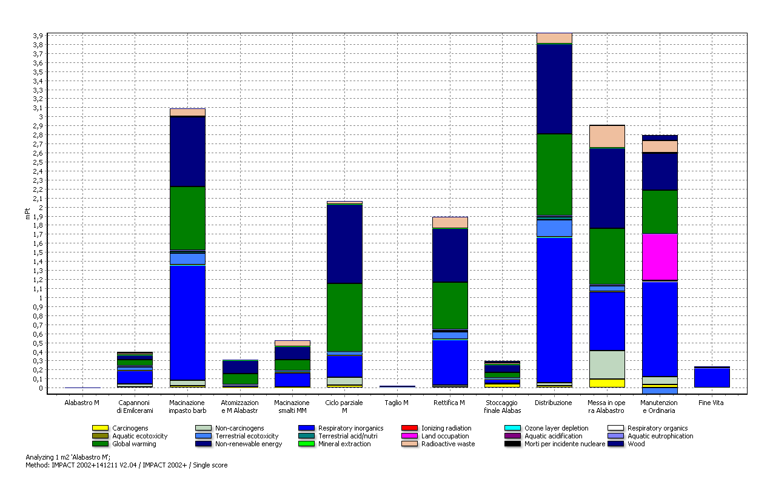
RISULTATI IMPACT 2002 modificato
Il danno totale per il ciclo di vita completo di 1 m² di piastrella di porcellanato tecnico vale 0,0183914 Pt.
Notes:
Dall’analisi dei risultati si può concludere che:
il danno totale per il ciclo di vita completo di 1 m² di piastrella di porcellanato tecnico, secondo il metodo IMPACT 2002 modificato, vale 0,0183914 Pt ed è dovuto per il 47% circa alla produzione, per il 52% circa all’uso e per il restante 1% al fine vita della piastrella;
secondo IMPACT i processi della produzione della piastrella che generano il danno massimo sono quelli che impattano maggiormente sulla salute dell’uomo, sul cambiamento climatico e sulle risorse;
per quanto riguarda l’uso occorre rilevare che il danno dovuto alla distribuzione dipende dall’esportazione del prodotto che se da un lato fornisce un guadagno all’azienda, dall’altra produce inquinamento, almeno fino a quando si continueranno ad usare gli attuali mezzi di comunicazione;
per la manutenzione ordinaria l’impatto è elevato sia a causa della grande quantità di sapone impiegato per le pulizie nei 50 anni di vita della piastrella, sia a causa della composizione del sapone stesso, ottenuto prevalentemente dall’olio di palma.
Il punteggio è stato calcolato dal software di simulazione, passando dal damage (ossia dai DALY → anni di vita persi) alle categorie di impatto. In questa transizione avviene la normalizzazione, grazie alla quale si riescono ad ottenere i punteggi dei singoli processi componenti; successivamente si sommano fra di loro i diversi valori ottenuti, ottenendo così il punteggio complessivo della particolare categoria di danno.
Per valutare se il punteggio ottenuto è un valore alto o basso, occorre eseguire un confronto con una categoria arbitrariamente presa a riferimento; il confronto è tanto più attendibile se effettuato fra categorie notoriamente simili fra loro.

Slide 8
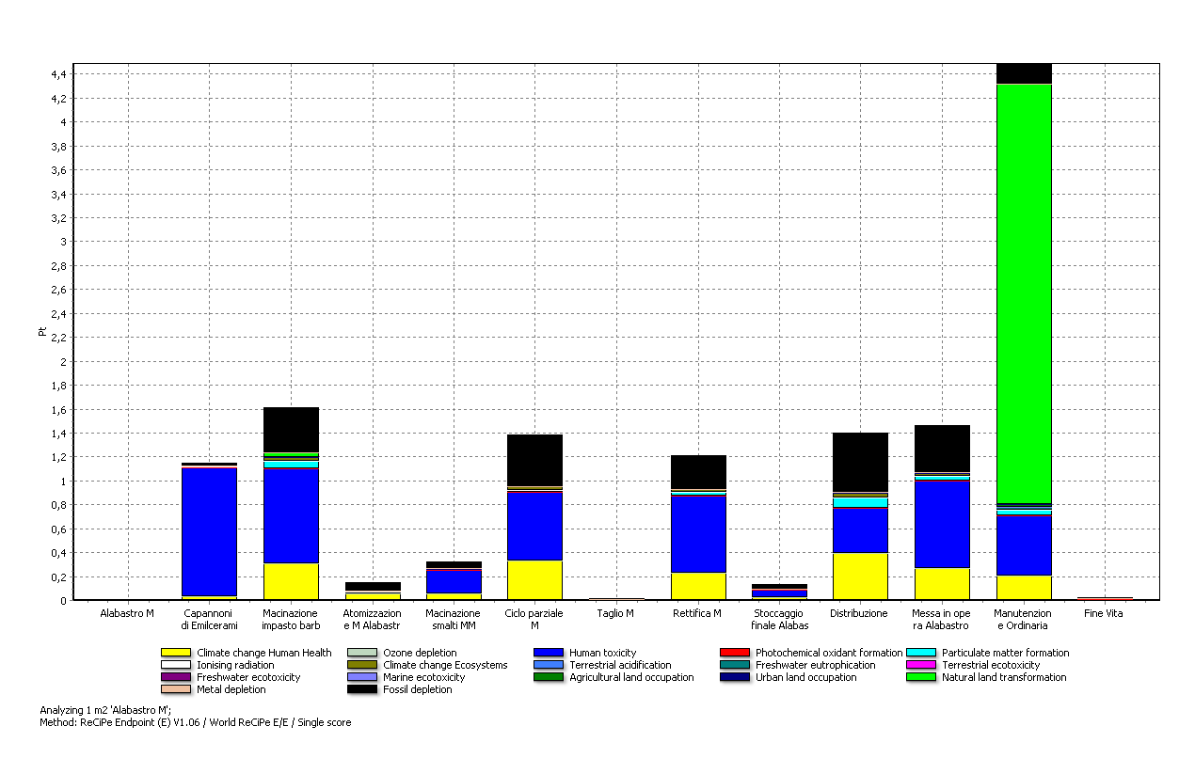
RISULTATI RECIPE (endpoint)
Il danno totale per il ciclo di vita completo di 1 m² di piastrella di porcellanato tecnico vale 13,3548 Pt.
Notes:
Dall’analisi dei risultati si può concludere che:
il danno totale per il ciclo di vita completo di 1 m² di piastrella di porcellanato tecnico, secondo il metodo ReCiPe endpoint, vale 13,3548 Pt;
secondo ReCiPe i processi della produzione della piastrella che generano il danno massimo sono quelli che impattano maggiormente sulla salute dell’uomo, sulla qualità dell’ecosistema e sulle risorse;
i danni dovuti alle singole fasi sono simili a quelli ottenuti da IMPACT ed i processi che producono il maggiore impatto nella produzione sono gli stessi trovati con IMPACT.

Slide 9
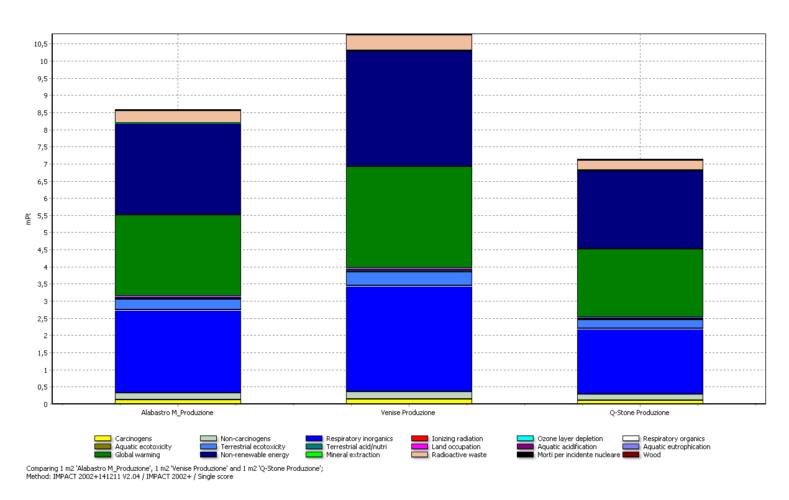
CONFRONTO DEI TRE ARTICOLI
Dall’analisi dei risultati del confronto con IMPACT della sola produzione si nota che l’articolo in porcellanato smaltato presenta l’impatto minore soprattutto a causa del minore danno dovuto a Non renenewable energy , a Respiratory inorganics ed a Global warming.
Notes:
Dall’analisi dei risultati del confronto con IMPACT della sola produzione si nota che l’articolo in porcellanato smaltato presenta l’impatto minore soprattutto a causa del minore danno dovuto a Non renenewable energy, a Respiratory inorganics ed a Global warming.
In particolare, l’impatto legato alle Non renenewable energy è dovuto principalmente ad una minore energia richiesta dalla cottura; la cottura impatta pure sull’effetto del Global warming, ossia del surriscaldamento globale, mentre il Respiratory inorganics è da attribuirsi soprattutto al consumo dei corpi macinanti impiegati per la macinazione della barbottina.
L’articolo in porcellanato non smaltato è mediamente impattante, mentre quello in Monoporosa risulta quello maggiormente dannoso per l’ambiente.

Slide 10
COSTI ESTERNI
A titolo conclusivo si riporta un confronto fra i costi esterni dell’articolo in porcellanato tecnico, misurati con i metodi di EPS ed Eco-Indicator 99.
Metodo | Human Health [ELU][€] | Ecosystem production capacity[ELU] [€] | Abiotic stock resource / Resources [€] | Biodiversity / Ecosystem Quality [€] | Totale [€]
EPS | 8,43375 | 12,2804 | 25,339 | 0,0987896 | 46,1519
Eco-Indicator 99 | 1,9067 | - | 1,1678 | 0,075174 | 3,14967
Costi interni | - | - | - | - | 76,9791
I risultati ottenuti con i due metodi differenziano di un ordine di grandezza perché:
le filosofie dei due metodi sono diverse;
EPS considera la categoria di danno Ecosystem production capacity che non viene considerata da Eco-Indicator 99.
Notes:
A titolo conclusivo si riporta un confronto fra i costi esterni dell’articolo in porcellanato tecnico, misurati con i metodi di EPS ed Eco-Indicator 99.
I risultati ottenuti con i due metodi differenziano di un ordine di grandezza perché:
le filosofie dei due metodi sono diverse;
EPS considera la categoria di danno Ecosystem production capacity che non viene considerata da Eco-Indicator 99.
Il costo interno è rappresentato dal prezzo di vendita dell’articolo al cliente.

